Slide 1


Slide 2

Tự nhiên và xã hội
Bài 24: Tự bảo vệ mình
SGK/ 104

Slide 3
Tiết 2
Thực hành

Slide 4
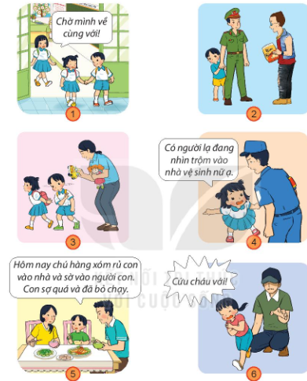
KHÁM PHÁ
Quan sát tranh vẽ gì?
Nói về những việc mình
đã làm để tự bảo vệ mình.

Slide 5

Thực hành:
Nói những cách mình làm khi gặp tình huống không an toàn

Slide 6
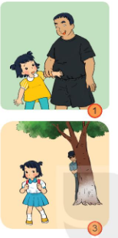
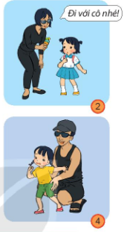
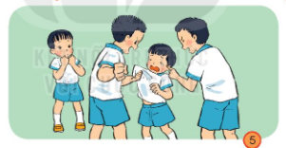
Vận dụng
Em sẽ làm gì khi gặp tình huống sau:

Slide 7
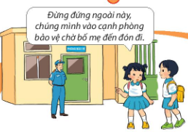
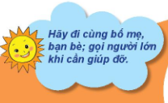

Slide 8
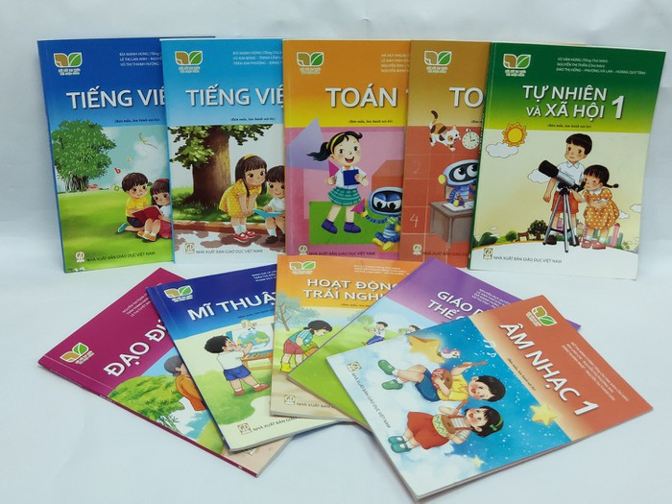
!
Cảm ơn các em!
Chúc các em học giỏi

